Slide 1
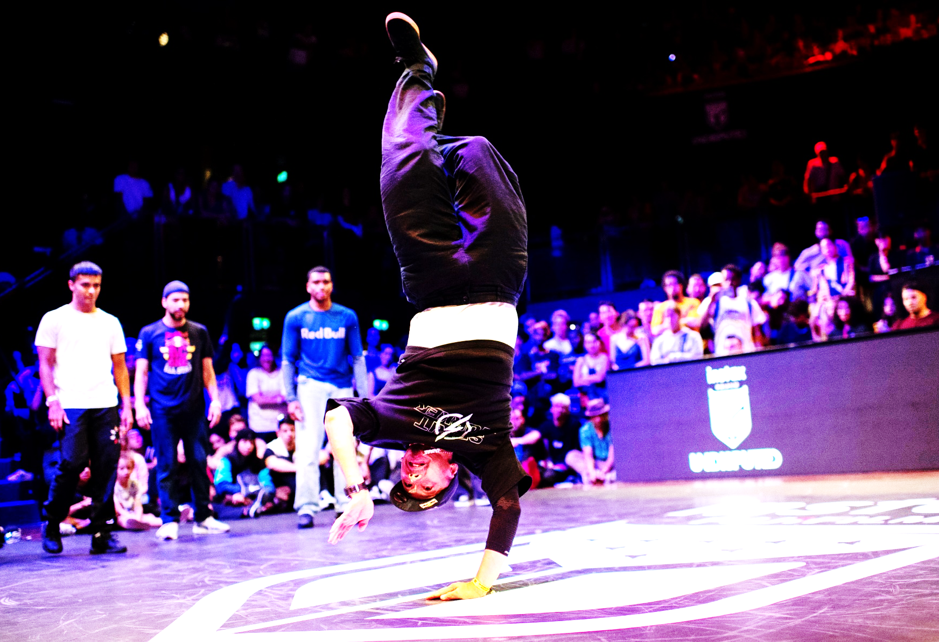
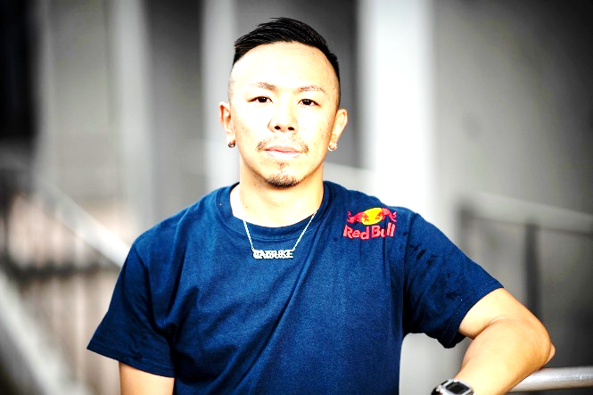
ブレイクダンスのレジェンド
ＴＡＩＳＵＫＥさんが
柏原中に来校！
ぜひ、世界トップレベルの
ダンスをご覧ください！
ＴＡＩＳＵＫＥ×柏原中
10月16日（月）
10:00開演 9:30開場
ＴＡＩＳＵＫＥさんプロフィール
本名 野中泰輔
8歳でブレイクダンスと出会い、11歳から日本代表として海外の大会に出場する。その後、世界最高峰の大会「Red Bull BC ONE」で準優勝するなど、20年以上にわたり世界のトップ選手として活躍する、ブレイクダンスのレジェンド的な存在。
※来年のパリ五輪において、ブレイクダンスは
「ブレイキン」の名で正式種目となり、Taisuke
さんは監督またはコーチの候補となっている。
柏原中学校体育館
当日の日程（予定）
9:30 開場
10:00 オープニング（吹奏楽部演奏）
TAISUKEさんダンス披露
ダンス体験
TAISUKE×吹奏楽部
TAISUKEさん講演会
12:00 終了
※予定や内容は変更になる場合があります。
詳細は柏原中学校ホームページをご覧ください。
※台風等により、特別警報または暴風警報
が発令された場合は学校は臨時休校とな
り、本イベントも中止となります。
お問い合わせ
柏原中学校 ５７－００３０（担当：教頭 松嶌）
※ダンス体験に参加される場合、動きやすい服装でお越しください。（見学のみも可）

